Slide 1
OSJETILA
Osjetila vida,sluha i njuha
IZRADILE: Lucija Jedvajić i Antonia Pošta

Slide 2
Osjetilo vida
Oko je organ mnogih životinja i ljudi koji služi za pretvaranje svjetlosti u živčane impulse
Oko je najvažniji organ jer njime primamo 90% svih informacija iz okoline
Ljudsko oko ima vidni kut od 200°
Može razlikovati 10 milijuna nijansi boja
Svako oko pokreće po tri para očnih mišića: dva para ravnih, i jedan par kosih mišića
Dio mrežnice odgovoran za oštrinu vida je žutu pjegu

Slide 3
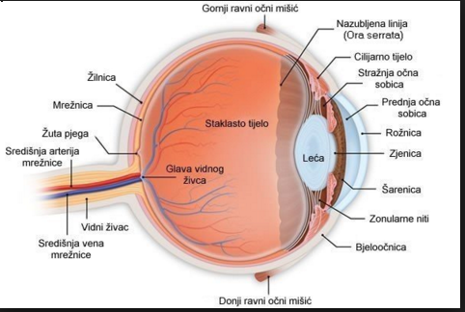

Slide 4
Osjetilo sluha
Kod ljudi i kralježnjaka, slušni sustav sakuplja vibracije, koje uzrokuju zvučni valovi. Zvuk čujemo, jer živci u ušima pretvaraju vibracije u signale, koji idu u mozak
Gluhoća je nemogućnost slušnih organa da primaju zvukove
Životinje imaju različiti sluh,potreban njim je za komuniciranje,plijen,razmnožavanje i za uočavanje neprijatelja

Slide 5
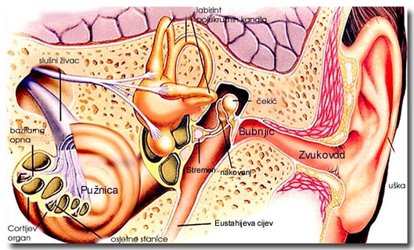

Slide 6
Osjetilo njuha
Njuh, vrsta osjeta koji nastaje kad mirisne čestice podražuju receptore njuha, tzv. Schultzeove stanice, kojih u čovjeka ima oko 600 000, a raspoređene su po mirisnoj regiji u sluznici gornje nosne školjke
Osjet njuha čovjeka, majmuna, ptica, gmazova i vodozemaca mnogo je slabiji od osjeta njuha ostalih sisavaca
Živčani impuls od osjetilnih stanica njuha odlaze njušnim živcem do centra u velikom mozgu gdje nastaju mirisi
Anosmija je odsutnost osjeta mirisa, odnosno gubitak njuha. Ona može biti privremena ili trajna

Slide 7
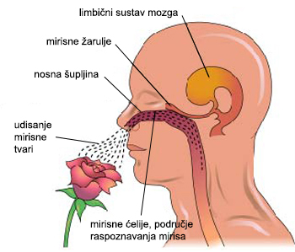

Slide 8
KVIZ ZNANJA

Slide 9
Koji organ pretvara svijetlost u živčane impulse?
Uho
Oko
Nos

Slide 10
NETOČNO!
Pokušaj ponovo
Kraj igre

Slide 11
Živčani impuls od osjetilnih stanica njuha odlaze njušnim živcima do centra u velikom mozgu gdje nastaju …
Okusi
Zvukovi
Mirisi

Slide 12
NETOČNO!
Pokušaj ponovo
Kraj igre

Slide 13
Nemogućnost slušnih organa da čuju zvuk je…
Gluhoća
Slijepost
Nijemost

Slide 14
NETOČNO!
Pokušaj ponovo
Kraj igre

Slide 15
Ljudsko oko ima vidni kut od…
50°
200°
350°

Slide 16
NETOČNO!
Pokušaj ponovo
Kraj igre

Slide 17
Najvažniji organ je…
Oko
Uho
Nos

Slide 18
NETOČNO!
Pokušaj ponovo
Kraj igre

Slide 19
Da li životinje imaju isti sluh kao i ljudi?
Da
Ne

Slide 20
NETOČNO!
Pokušaj ponovo
Kraj igre

Slide 21
Dio mrežnice odgovoran za oštrinu vida je…
Zjenica
Šarenica
Žuta pjega

Slide 22
NETOČNO!
Pokušaj ponovo
Kraj igre

Slide 23
Hvala na gledanju i igranju kviza

